Slide 1
Военно-патриотическое объединение «Юный патриот»
Муниципального бюджетного общеобразовательного учреждения
средней общеобразовательной школы села Индерка Сосновоборского района Пензенской области.
Работает объединение на базе школы МБОУ СОШ с.Индерка, расположенный по адресу:
442585 Пензенская область Сосновоборский район с.Индерка пер. Школьный,20.
Работает ВПО на основании документа: Рабочая программа , принятая педагогическим советом школы и утвержденным директором школы.
Место размещения: кабинет ОБЖ, с площадью 42 кв.м. и тир школьный с площадью 75 кв.м.
Количество членов ВПО, занимающихся на постоянной основе: 30.

Slide 2
Руководитель Военно-патриотического объединения «Юный патриот». Преподаватель-организатор ОБЖ: Купаев Фаргат Ахметович Телефон: 8(962)474-32-14

Slide 3
Основные направления деятельности ВПО «Юный патриот»:
Основные направления деятельности
ВПО «Юный патриот»
1.Военно-патриотическое воспитание 2. Воспитание гражданского сознания 3. Формирование стремления к здоровому образу жизни. 4. Спортивно – оздоровительное 5. Интеллектуальное развитие учащихся

Slide 4
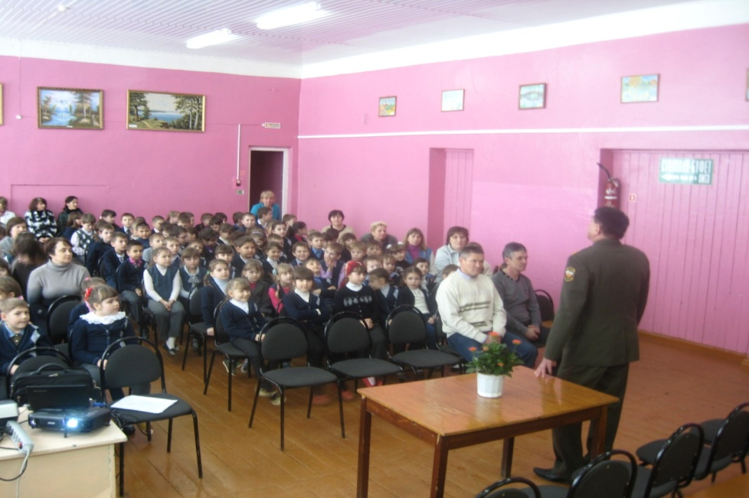
Мероприятия с участием ВПО «Юный патриот»: Проведение уроков мужества с участием ветеранов Афганской войны и в других локальных войнах. Проведение мероприятия совместно с представителями администрации района с целью поздравления и награждения ветеранов Великой Отечественной войны и тружеников тыла.
Уроки Мужества

Slide 5
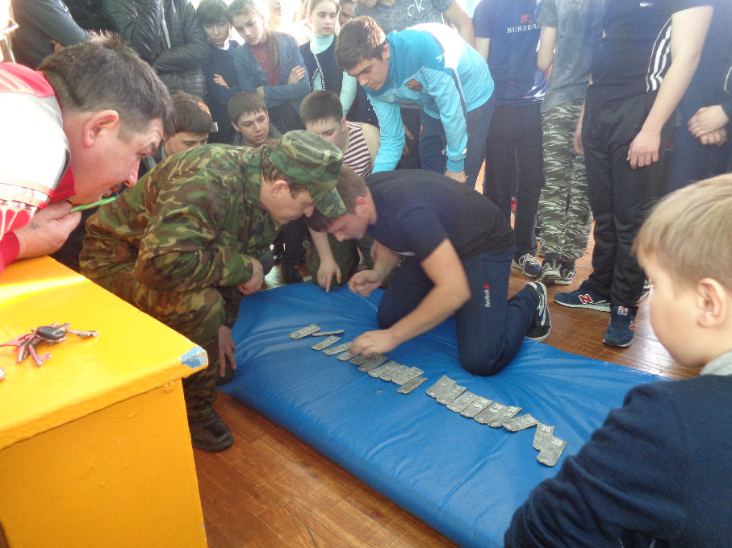
Мероприятия с участием ВПО «Юный патриот»: Ежегодно в школе мы проводим военно-спортивные конкурсы: «А ну-ка, мальчики», «А ну-ка, парни»

Slide 6
В Нижегородской области проходили учебные 5-ти дневные сборы. Сборы проходили в Учебном центре патриотического воспитания Приволжского федерального округа «Гвардеец» ГБОУ «Нижегородский кадетский корпус Приволжского федерального округа имени генерала Маркелова В.Ф.» Из нашего ВПО проходили сборы четверо юношей.

Slide 7
За последние пять лет 32 выпускника ВПО «Юный патриот» прошли службу в рядах ВС Российской армии и 14 выпускников учатся в различных военных институтах, в учебных центрах.14 юношей в этом году прошли первоначальный воинский учет.

Slide 8
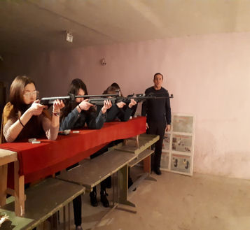
Мероприятия с участием ВПО «Юный патриот»: В каждую четверть в школьном тире проводятся общешкольные соревнования по стрельбе из пневматической винтовки среди 7-11 классов.

Slide 9
Мероприятия с участием ВПО «Юный патриот»: Наши ученики показывают хорошие результаты ( 5 место в личном зачете) в финале лично-командного Первенства Пензенской области по пулевой стрельбе среди юношей и девушек «Юный стрелок России» в упражнении ВП-1 из пневматической винтовки.

Slide 10
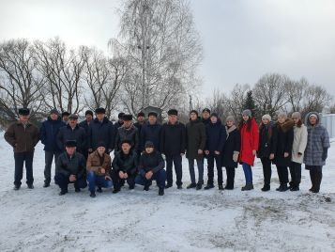
Мероприятия с участием ВПО «Юный патриот»: 15 февраля была проведена совместная акция наших участников ВПО с ветеранами Афганской войны в честь дня вывода наших войск из Афганистана. Наши учащиеся несли Вахту памяти у мемориала погибших участников в боевых действиях в Афганистане.

Slide 11
В школе имеется музей «Боевой и трудовой славы», которую в течении года посещают участники ВПО «Юный патриот» и учащиеся школы. В музее имеются сведения об истории села, информация о тружениках тыла, об участниках Великой Отечественной войне и в других локальных воинах.

Slide 12
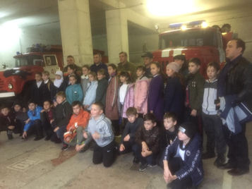
Участие участников ВПО на экскурсии в Пожарно-спасательную часть №41 ,расположенную в районном поселке Сосновоборск.

Slide 13
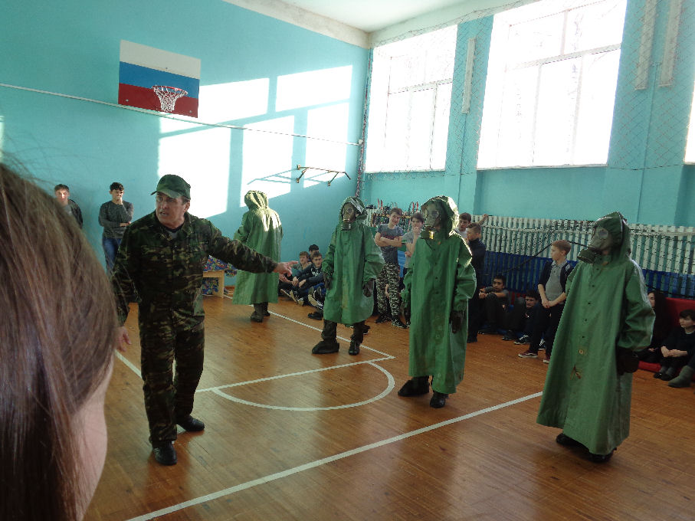
Мероприятия с участием ВПО «Юный патриот»: Проведение «А ну-ка, парни» в нашей школе в рамках Областного общественно-инновационного форума «Единение»

Slide 14
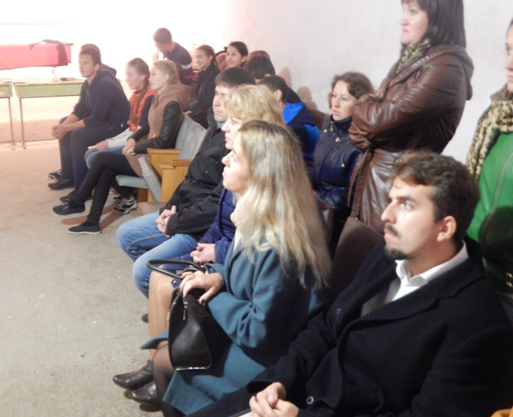
Проведение мастер-класса с участниками ВПО «Юный патриот» в рамках зонального мероприятия Марафон социальных инициатив «Молодежь моего села» в школьном тире.

Slide 15
Участники ВПО «Юный патриот» принимают активное участие в различных зональных соревнованиях, в частности в Открытых военно-спортивных соревнованиях среди учащихся, посвященных памяти героя Советского Союза Кузьмичева И.Ф. , которые проводились на базе МБОУ СОШ с. Поселки Кузнецкого района Пензенской области, в турнирах проводимых на базе нашей школы: Турнир в День Памяти Полковника полиции Мельзетдинова Рафаэля, погибшего при исполнении и награжденный орденом мужества. Турнир по стрельбе в рамках районного мероприятия «Здоровая семья- успешный район».

Slide 16
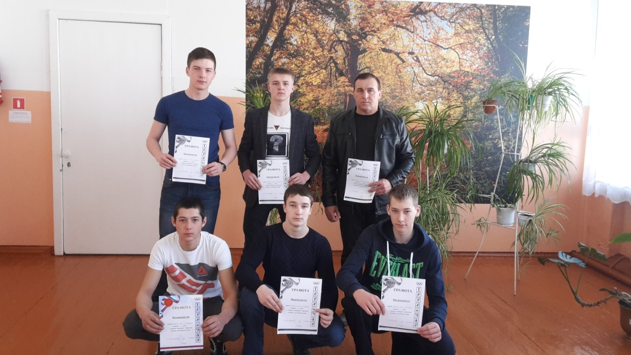
Ежегодно участники ВПО «Юный патриот» становятся победителями и призерами районной спартакиады допризывной молодежи.

Slide 17
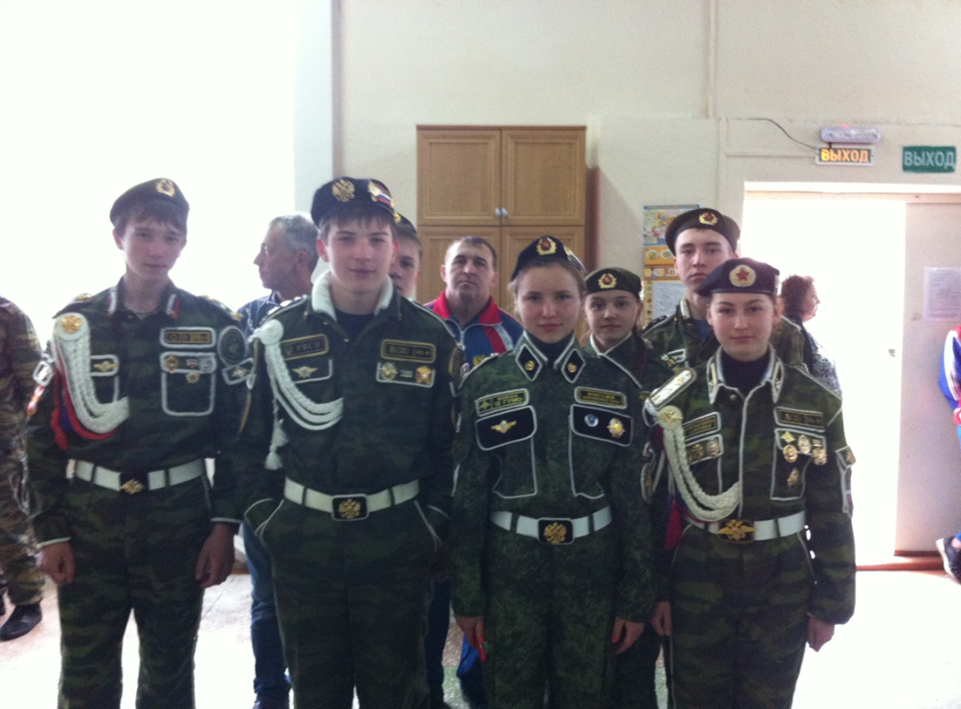
Ежегодно на базе нашей школы проводятся районные мероприятия: проведение районного этапа олимпиады по ОБЖ и военно-спортивной игры «Орленок», где наши участники ВПО «Юный патриот» становятся финалистами.

Slide 18
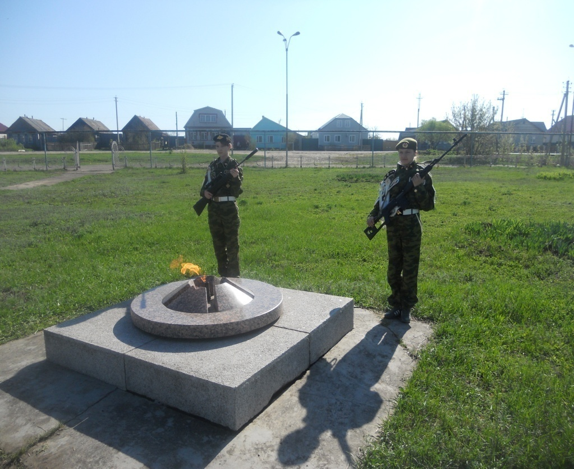
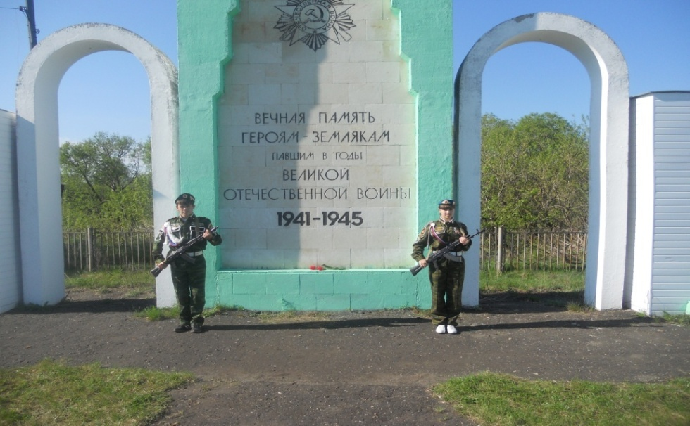
Традиционным стало проведение вахты Памяти в честь Великой Победы и операция “Память”, и поздравление ветеранов на дому. Возложение цветов к памятнику участников Великой отечественной войны.

